Slide 1
Dalli-Klick
Lesson Study Zukunftsmärchen

Slide 2
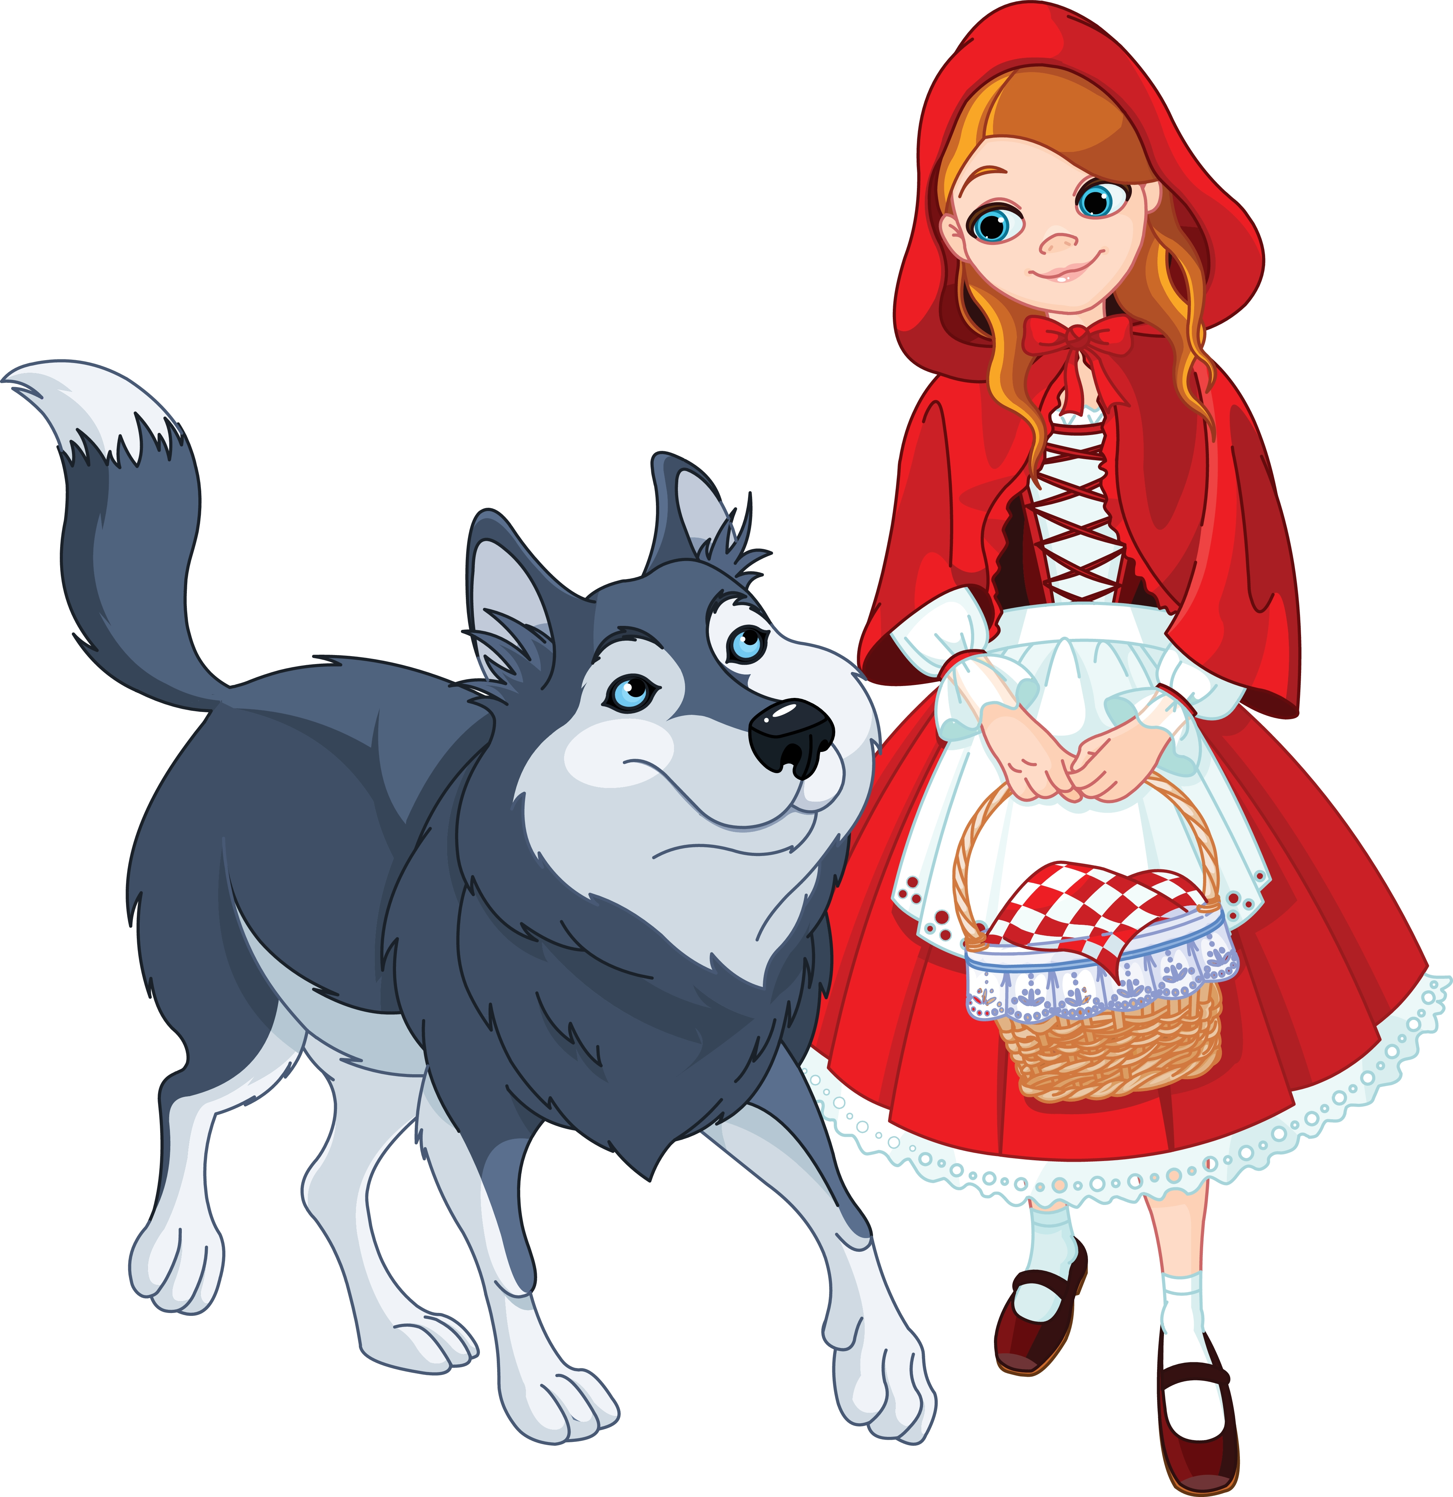

Slide 3
Quelle: Pixabay

